Slide 1
Вектори переміщення, швидкості, прискорення

Slide 2

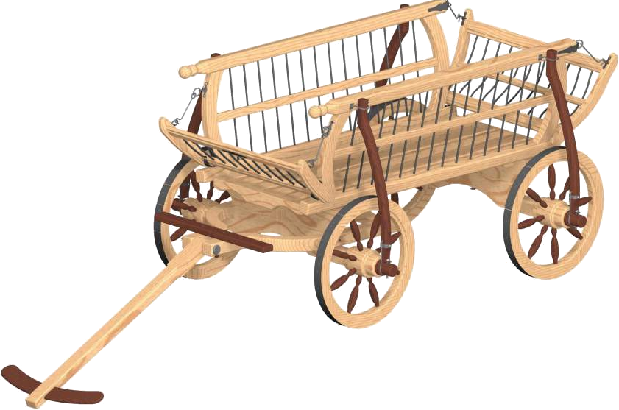
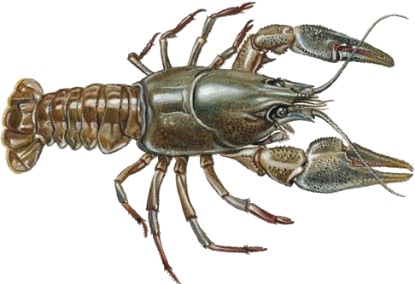

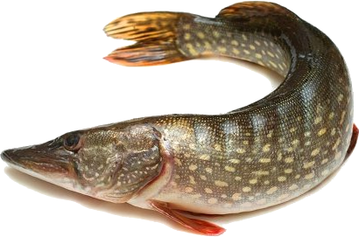
4
t

Slide 3
ВАНТАЖ
ОПОРА

